Slide 1
The slide from 31 Agust
Grade 2 Khmer Video 1

Slide 3
ភាសាខ្មែរថ្នាក់ទី២ មេរៀនទី២
រំឭកព្យញ្ជនៈផ្សំស្រៈ
ក ខ ច ឆ ដ ឋ ណ ត ថ ប ផ ស ហ ឡ អ

Slide 4
អានពាក្យ

Slide 5
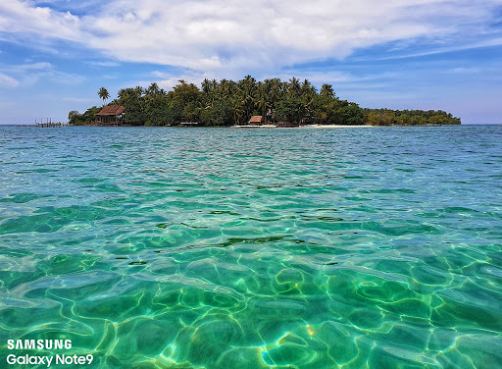
កោះ

Slide 6
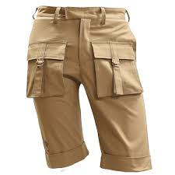
ខោ

Slide 7
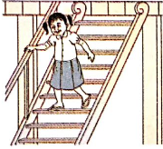
ចុះ

Slide 8
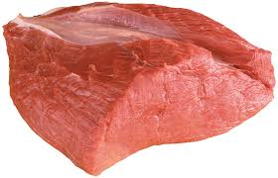
ឆៅ

Slide 9
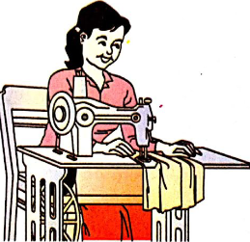
ដេរ

Slide 10
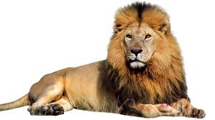
តោ

Slide 11
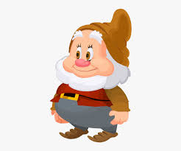
តឿ

Slide 12
ថា

Slide 13
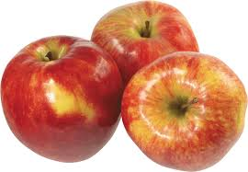
បី

Slide 14
បោ

Slide 15
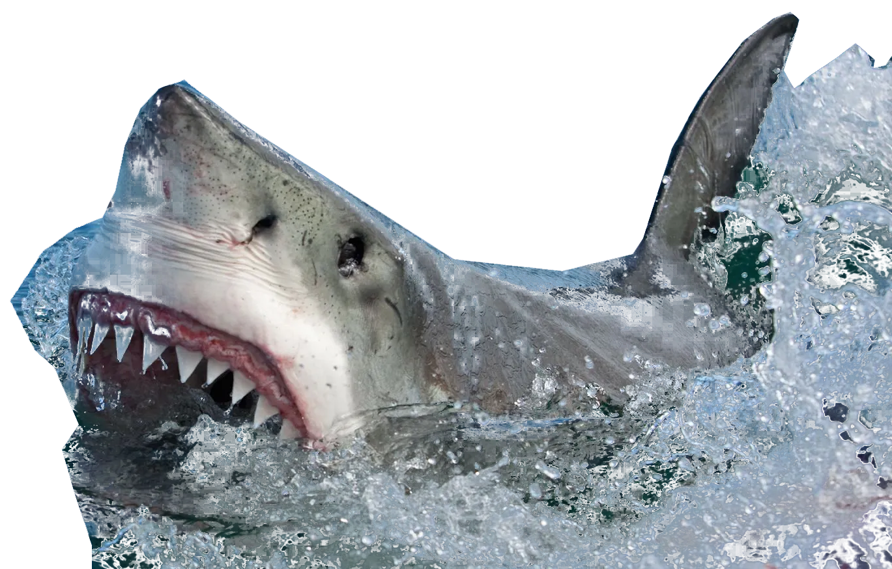
ផុះ

Slide 16
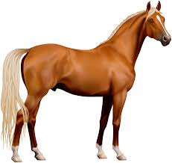
សេះ

Slide 17
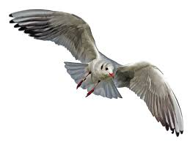
ហើរ

Slide 18
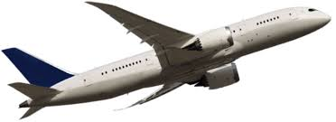
ហោះ

Slide 19
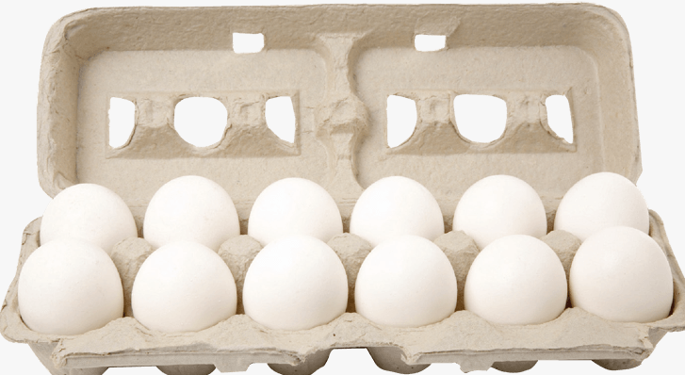
ឡូ

Slide 20
អុំ

Slide 21
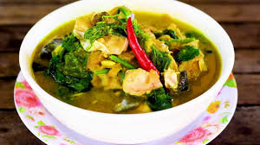
កកូរ

Slide 22
ខះក

Slide 23
ចរចា

Slide 24
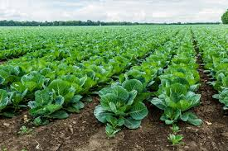
ដំណាំ

Slide 25
ភាសាខ្មែរថ្នាក់ទី២ មេរៀនទី២ រំឭកព្យញ្ជនៈផ្សំស្រៈ
ក ខ ច ឆ ដ ឋ ណ ត ថ ប ផ ស ហ ឡ អ
កោះ ខោ ចុះ ឆៅ ដេរ តោ តឿ ថា
បី បោ ផុះ សេះ ហើរ ហោះ ឡូ អុំ
កកូរ ខះក ចរចា ដំណាំ

Slide 26
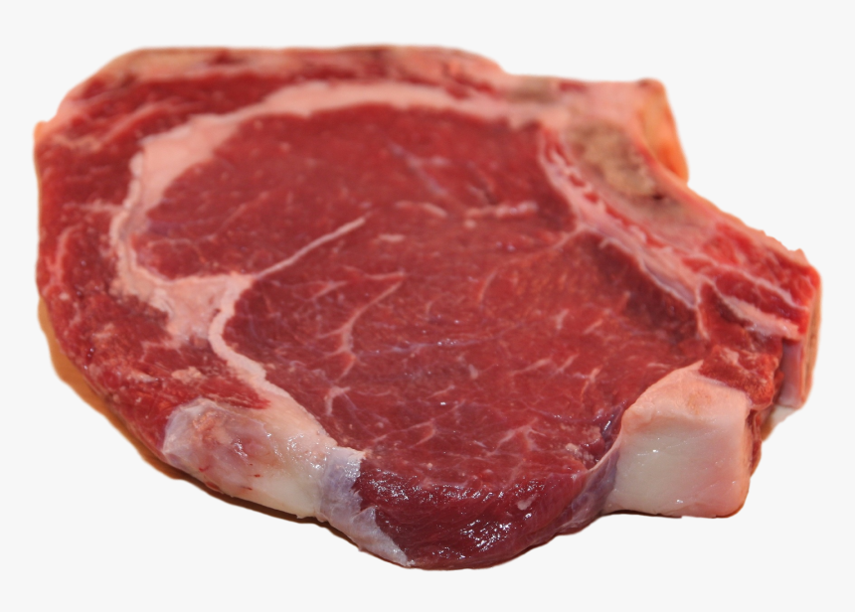
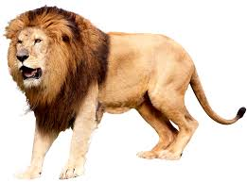
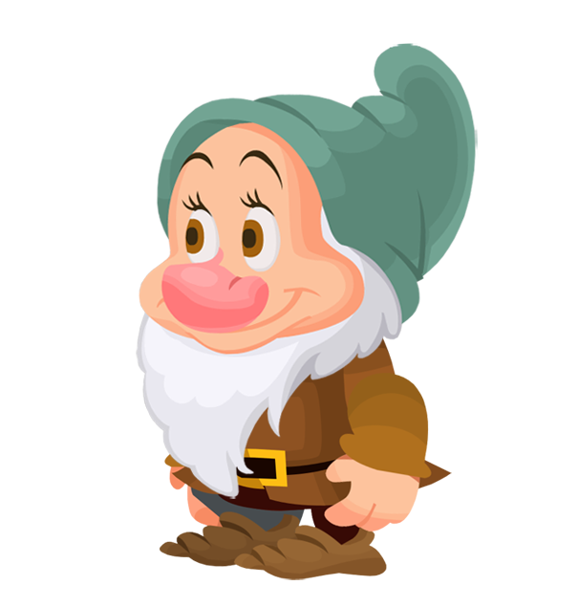
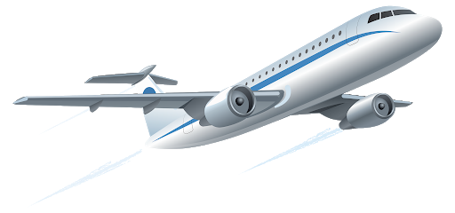
ពាក្យជាមួយនិងរូបភាព
កោះ
ខោ
ឆៅ
ចុះ
ដេរ
តោ
តឿ
សេះ
ហើរ
ហោះ

Slide 27
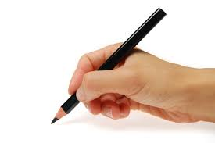
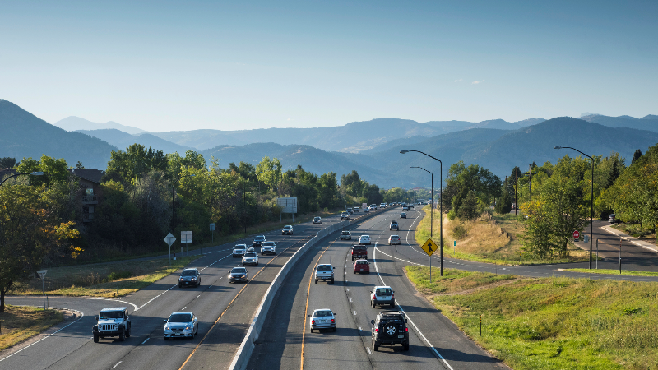
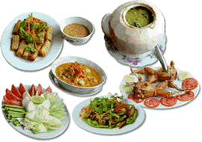
កកូរ
ឡូ
អុំ
កកូរ
ខះក
ចរចា
ចារ
ដំណាំ
សរសើរ
ហូរហែ
កីឡា
អាហារ

